Slide 1
ZOOM LÀ PHẦN MỀM
HỘI NGHỊ TRỰC TUYẾN CỦA MỸ
TA DÙNG MIỄN PHÍ CHO HỘI HỌP, DẠY HỌC
CÓ KHUYẾT ĐIỂM:
- 40 PHÚT BỊ OUT
- hoặc PHẢI ĐỔI EMAIL MỚI, SỐ id MỚI...
- hoặc phải mua gói sử dụng cho giáo dục...

Slide 2
Đối với học sinh
Sau khi cài đặt xong, khởi chạy Zoom:
Nhấn nút
Kết nối
Join a meeting
Sau đó nhập ID, nhập Pass của GV cung cấp
Sau đó nhập ID, nhập Pass của GV cung cấp
Chờ GV cho chấp nhận

Slide 3
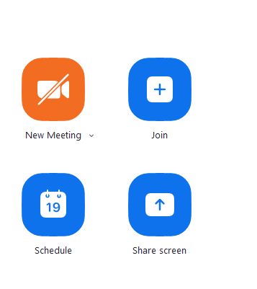
Đối với giáo viên
Tạo phòng học
Sau khi cài xong, khởi chạy Zoom:
Chọn SIGN IN
Nhập email; nhập hộp thư
Sau đó được
giao diện

Slide 4
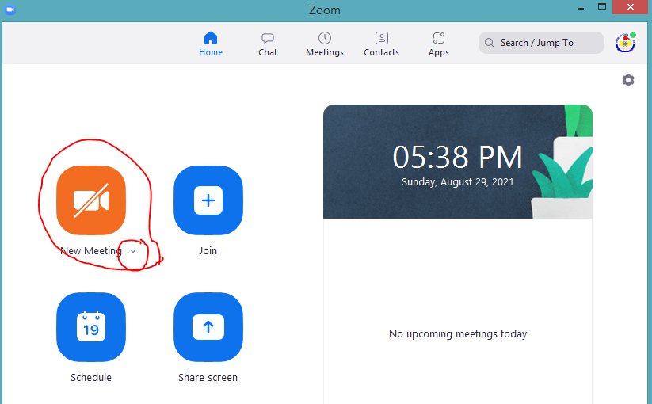
Giáo viên quan tâm nút này
HỌC SINH THÌ DÙNG NÚT NÀY

Slide 5
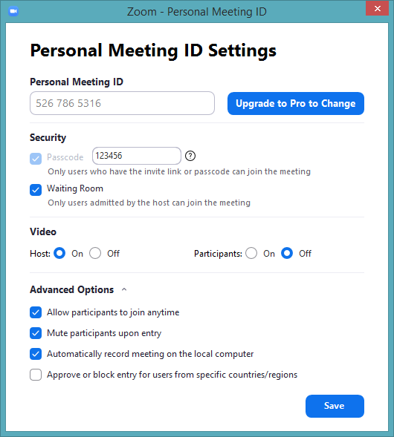
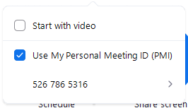
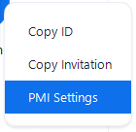
CHỌN PASS CỐ ĐỊNH DÙNG CHO LẦN SAU
1
2
5
3
4

Slide 6
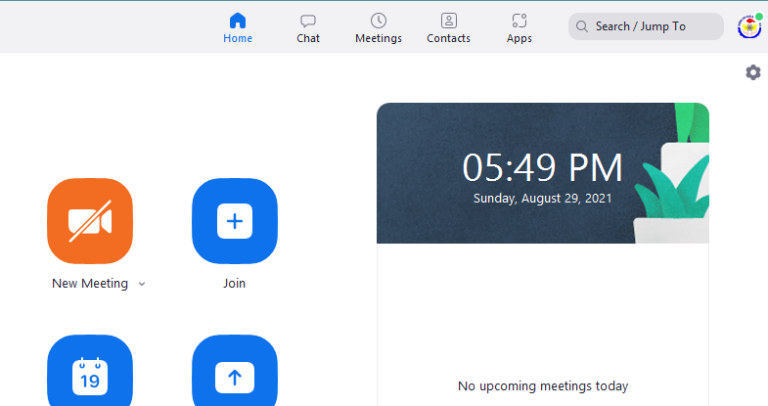
GV bắt đầu mở cửa lớp học trên zoom
Chọn New

Slide 7
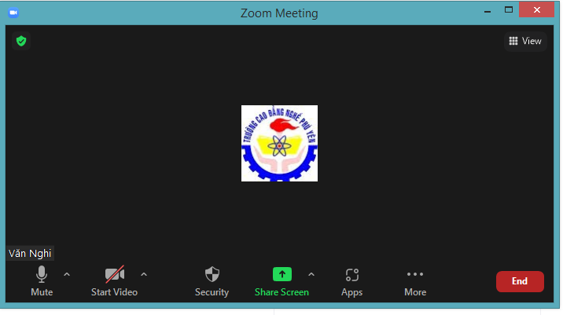
Chọn vào đây để:
lấy Link gửi cho HS
Lấy id, pas gửi cho hs
Thay đổi phông nền cho gv
Tắt/mở mic và webcam của GV

Slide 8
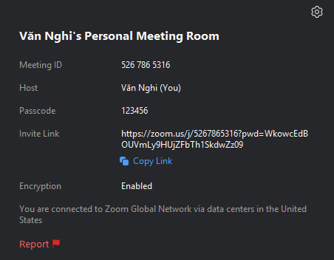
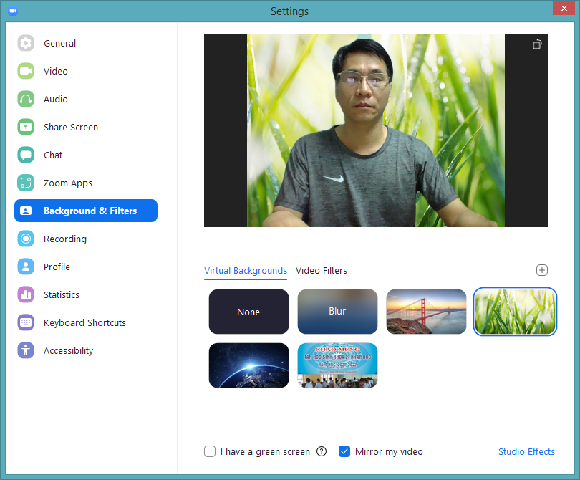
setings

Slide 9
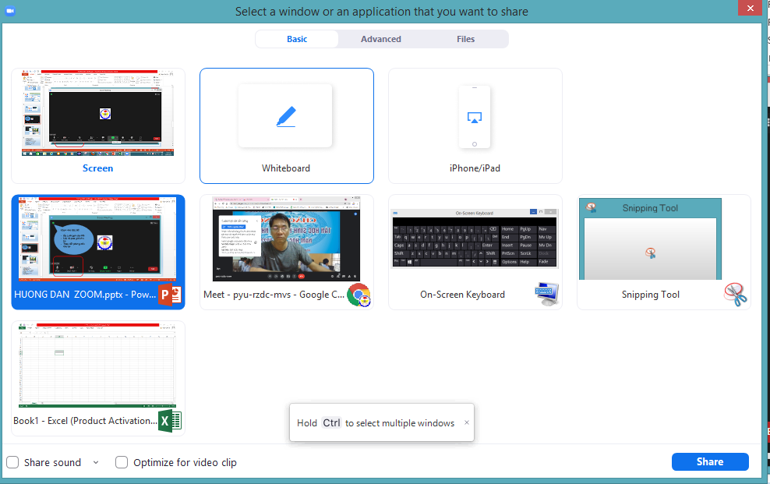
3
1
2. CHỌN MÀN HÌNH

Slide 10
Như vậy đối với ZOOM
1/ GV và HS đều cài đặt ứng dụng Zoom
2/ GV tạo cuộc họp (signup)
Gửi cho học sinh id, pass
(có thể Copy Link gửi HS để mở bằng chuột)
3/ Học sinh chọn nút tham gia (nút màu xanh)
4/ GV chấp nhận
5/ GV chia sẻ màn hình; chọn hình nền,
tắt các micro của HS...
....

